Slide 1
স্বাগত

Slide 2
শিক্ষক পরিচিতি
মোঃ হাবিবুর রহমান প্রভাষক রাষ্ট্রবিজ্ঞান বিভাগ কুশিয়ারা ডিগ্রি কলেজ গোলাপগঞ্জ, সিলেট। মোবাইলঃ ০১৭২০ ৮২ ৪৪ ৩৩ ই-মেইলঃ rhabib0007@gmail.com

Slide 3
পাঠ পরিচিতি
পৌরনীতি ও সুশাসন-দ্বিতীয় পত্র একাদশ-দ্বাদশ শ্রেণি অধ্যায়ঃ 1ম তারিখ: ২৮/10/২০২১ খ্রি.

Slide 4
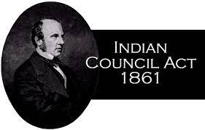
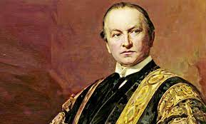
লর্ড কার্জন

Slide 5
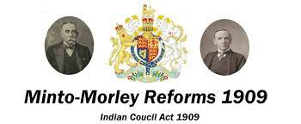
আমাদের আজকের পাঠ…
The Morely-Mintu Reforms Act, 1909
ভারতীয় কাউন্সিল আইন, ১৯০৯ বা মর্লি-মিন্টু সংস্কার আইন, ১৯০৯।

Slide 6
শিখন ফল
আজকের পাঠ শেষে শিক্ষার্থীরা…
১৯০৯ সালের মর্লি-মিন্টো সংস্কার আইন কী তা বলতে পারবে;
১৯০৯ সালের মর্লি-মিন্টো সংস্কার আইনের পটভূমি বলতে পারবে;
১৯০৯ সালের মর্লি-মিন্টো সংস্কার আইনের মূল বৈশিষ্টসমূহ চিহ্নিত করতে পারবে;

Slide 7
পটভূমি
ভারতীয় কাউন্সিন আইন ১৮৬১ ও ১৮৯২ এর ত্রুটি-বিচ্যুতি
লর্ড কার্জনের বিতর্কিত সিদ্ধান্ত
ব্রিটিশ শাসকদের প্রতি জনগণের ক্ষোভ ও অসন্তোষ
সাংবিধানিক সংস্কারের জন্য মর্লি-মিন্টোর পত্রালাপ

Slide 8
১৯০৮ সালের ১৭ ডিসেম্বর লর্ড মর্লি ব্রিটিশ পার্লামেন্টের উচ্চকক্ষ লর্ডসভায় “ভারতীয় পরিষদ বিল” উপস্থাপন করেন
এ আইনটি ১৯০৯ সালের ভারতীয় কাউন্সিল আইন বা পরিষদ আইন বা মর্লি-মিন্টো সংস্কার আইন নামে পরিচিত।

Slide 9
মূলধারা বা বৈশিষ্ট্যসমূহঃ
প্রতিনিধিত্বশীল ব্যবস্থার প্রবর্তন

Slide 10
মূলধারা বা বৈশিষ্ট্যসমূহঃ
পৃথক নির্বাচন ব্যবস্থার প্রবর্তন

Slide 11
মূলধারা বা বৈশিষ্ট্যসমূহঃ
সংখ্যা সাম্যনীতি
এ আইন দ্বারা স্থির হয় যে, যেসব প্রদেশে মুসলমানরা সংখ্যাগরিষ্ঠ সেসব প্রদেশের আইনসভায় তারা নিজেদের সংখ্যার তুলনায় কম আসন পাবেন। আবার যেসব প্রদেশে মুসলমানরা সংখ্যালগিষ্ঠ সেসব প্রদেশের আইনসভায় তারা নিজেদের সংখ্যার তুলনায় বেশি আসন লাভ করবেন। এছাড়াও বলা হয় কেন্দ্রীয় আইনসভায় মুসলমানরা নির্বাচিত আসনের এক-তৃতীয়াংশ লাভ করবেন।

Slide 12
মূলধারা বা বৈশিষ্ট্যসমূহঃ
সীমিত ভোটাধিকার

Slide 13
মূলধারা বা বৈশিষ্ট্যসমূহঃ
নির্বাচন ব্যবস্থার স্বীকৃতি প্রদান

Slide 14
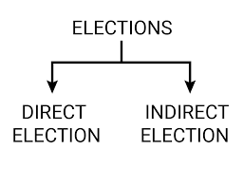
মূলধারা বা বৈশিষ্ট্যসমূহঃ
নির্বাচন পদ্ধতি

Slide 15
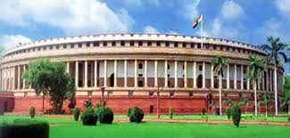
মূলধারা বা বৈশিষ্ট্যসমূহঃ
কেন্দ্রীয় আইন পরিষদ

Slide 16
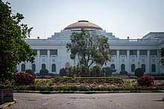
মূলধারা বা বৈশিষ্ট্যসমূহঃ
প্রাদেশিক আইন পরিষদ

Slide 17
মূলধারা বা বৈশিষ্ট্যসমূহঃ
আইনসভার ক্ষমতা বৃদ্ধি

Slide 18
মূলধারা বা বৈশিষ্ট্যসমূহঃ
বাংলা, বোম্বাই ও মাদ্রাজ প্রদেশের গভর্নরের নির্বাহী পরিষদের সদস্য সংখ্যা বৃদ্ধি
এ আইন দ্বারা বাংলা, বোম্বাই ও মাদ্রাজ প্রদেশের গভর্নরের নির্বাহী পরিষদের সদস্য সংখ্যা ২ জন বাড়িয়ে ৪ জনে উন্নিত করা হয়।

Slide 19
মূলধারা বা বৈশিষ্ট্যসমূহঃ
গভর্নর জেনারেলের নির্বাহী পরিষদে ভারতীয়দের অন্তর্ভুক্তি
এ আইনের মাধ্যমে সর্বপ্রথম গভর্নর জেনারেলের নির্বাহী পরিষদের আইন বিষয়ক সদস্য হিসেবে ভারতীয়দের অন্তর্ভুক্ত করার বিধান করা হয়।

Slide 20
মূলধারা বা বৈশিষ্ট্যসমূহঃ
শ্রেণি ও স্বার্থগত প্রতিনিধিত্ব ব্যবস্থা
এ আইনে আঞ্চলিক প্রতিনিধিত্বের পরিবর্তে শ্রেণি ও স্বার্থের প্রতিনিধিত্বের দাবি স্বীকৃত হয়।

Slide 21
দলিয় কাজ
সময়: 0৯ মিনিট
১৯০৯ সালের ভারতীয় কাউন্সিল আইনের মূল বৈশিষ্টসমূহ চিহ্নিত কর।

Slide 22
মূল্যায়ন
ভারত উপমহাদেশ দীর্ঘদিন উপনিবেশিক শাসন দ্বারা শাসিত হয়। এখানে দুটি প্রধান সম্প্রদায়ের মধ্যে একটি শাসকদের পৃষ্ঠপোষকতায় শিক্ষা, সংস্কৃতি, ব্যবসা-বানিজ্য ও চাকরি ক্ষেত্রে অগ্রগতি লাভ করে। ফলে অন্য সম্প্রদায়ের সাথে বৈষম্য বৃদ্ধি পায়।
১. উদ্দীপকে বর্ণিত শাসনে সুবিধাপ্রাপ্ত সম্প্রদায় কোনটি?
মুসলমান
খ্রিস্টান
ক
খ
হিন্দু
বৌদ্ধ
গ
ঘ

Slide 23
২. উদ্দীপকে উপনিবেশিক শাসন বলতে বোঝানো হয়েছে-
ফরাসিদের
ব্রিটিশদের
মুঘলদের নিচের কোনটি সঠিক?
i ii iii i ও ii
ক
খ
গ
ঘ

Slide 24
৩. মর্লি-মিন্টু সংস্কার আইন কত সালে পাস হয়?
১৮০৯
ক
১৯০৯
খ
১৯৩৫
১৯১৯
ঘ
গ
৪. ভারতীয় উপমহাদেশে মুসলমানদের জন্য পৃথক নির্বাচন ব্যবস্থা চালু হয় কত সালে?
১৯০৯
১৯০৬
ক
খ
১৯০৬
১৯৩৫
গ
ঘ

Slide 25
মর্লি-মিন্টো সংস্কার আইনের গুরুত্ব বর্ণনা কর।

Slide 26
ধ ন্য বা দ

